Slide 1
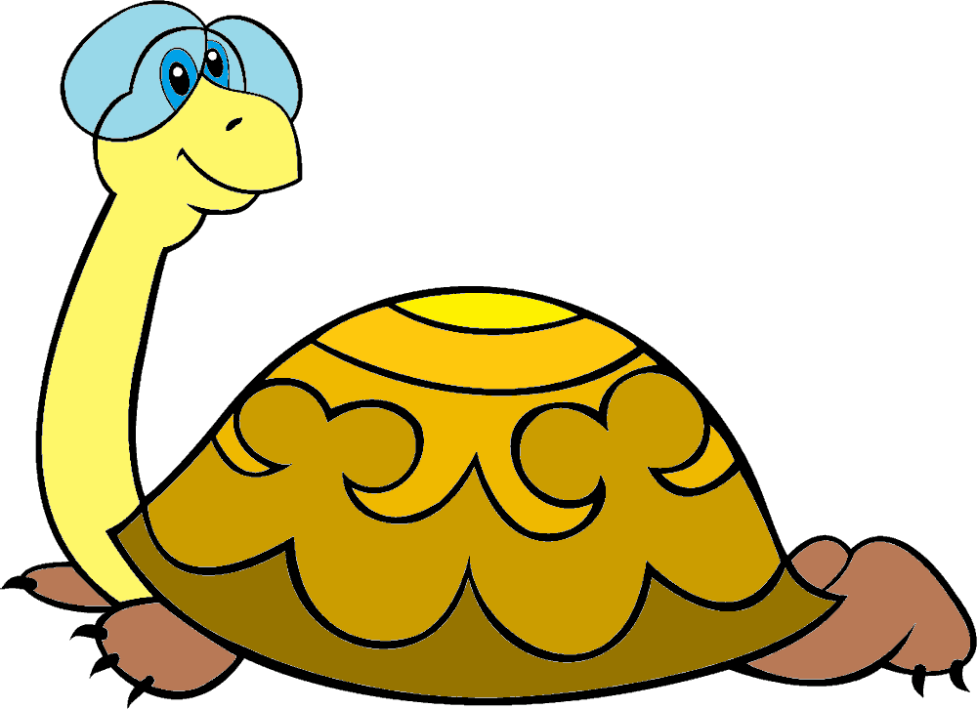
Тренажёр-раскраска по русскому языку «Черепашка»
3-4 класс по теме «Безударная гласная»
Источники:
https://www.google.ru/search?newwindow=1&tbm=isch&source=univ&sa=X&ei=2DPaU6nwHcP8ygO_oIEg&ved=0CCYQsAQ&b- фон
https://www.google.ru/webhp?source=search_app&gfe_rd=cr&ei=3DTaU_qsBM-ANNvzgVg&gws_rd=ssl#neww- раскраска
Автор: Пронюшкина Светлана Николаевна
учитель начальных классов
МБОУ СОШ № 31 им. В.П.Храмченко
г.Тулы

Slide 2
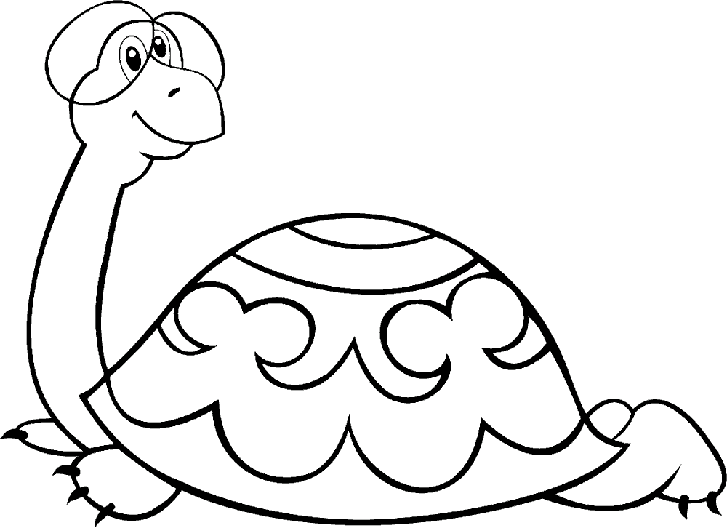
вздр…мнуть
е
и

Slide 3
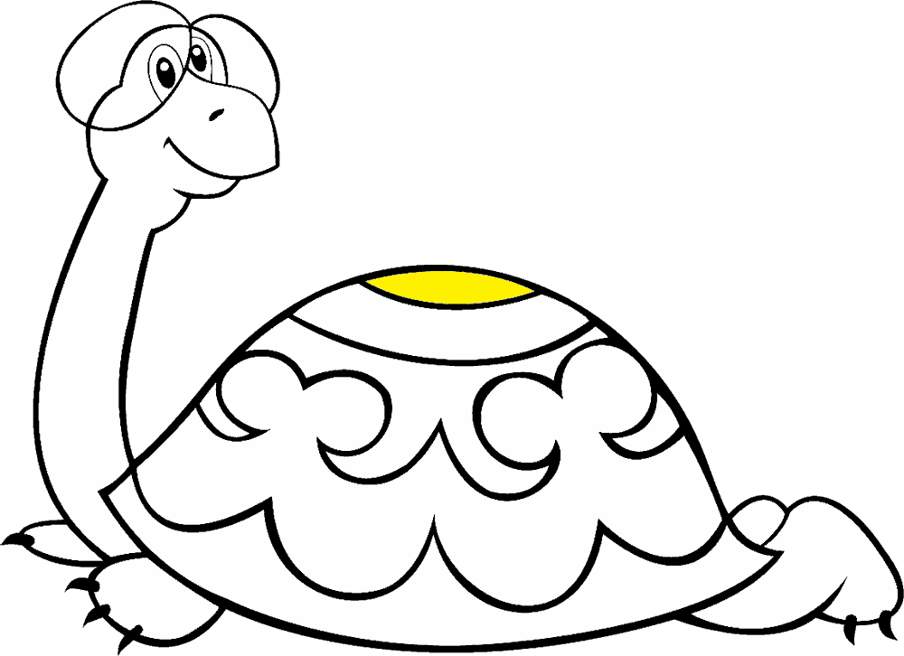
д…вчата
е
и

Slide 4
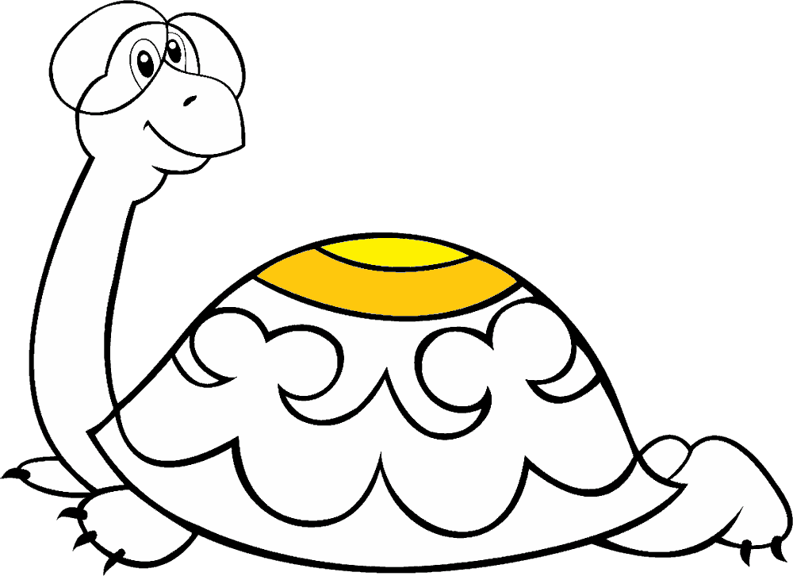
с…нячок
е
и

Slide 5
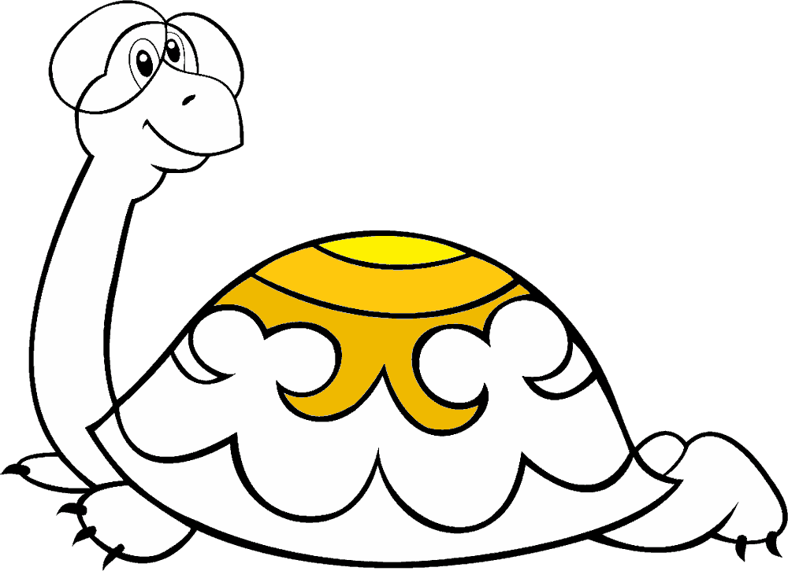
ст…кловар
е
и

Slide 6
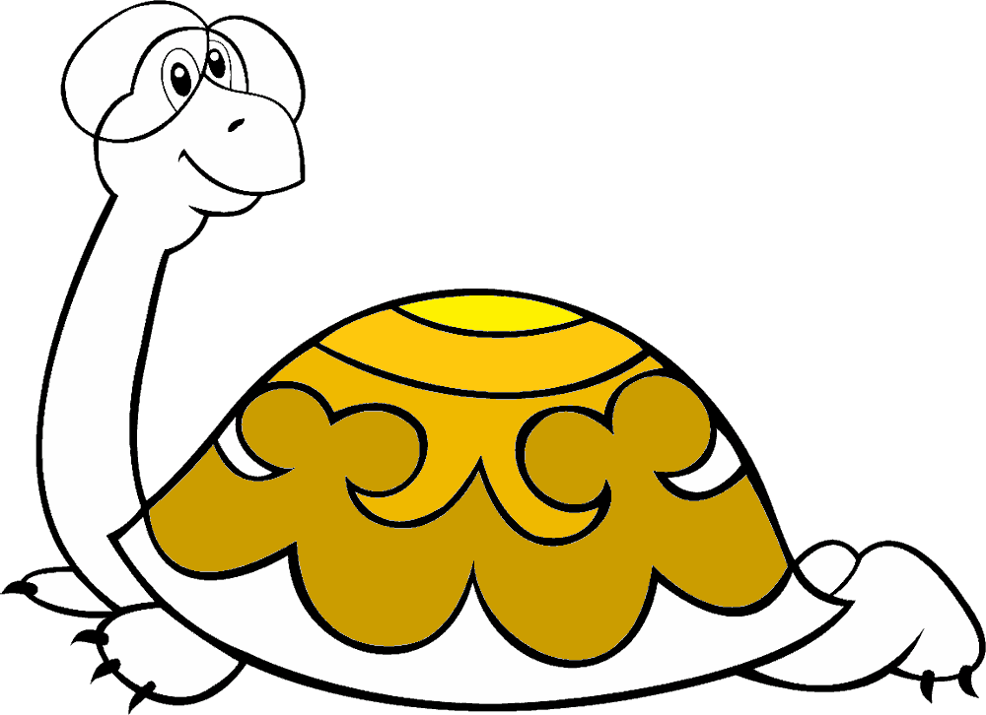
р…тмичность
е
и

Slide 7
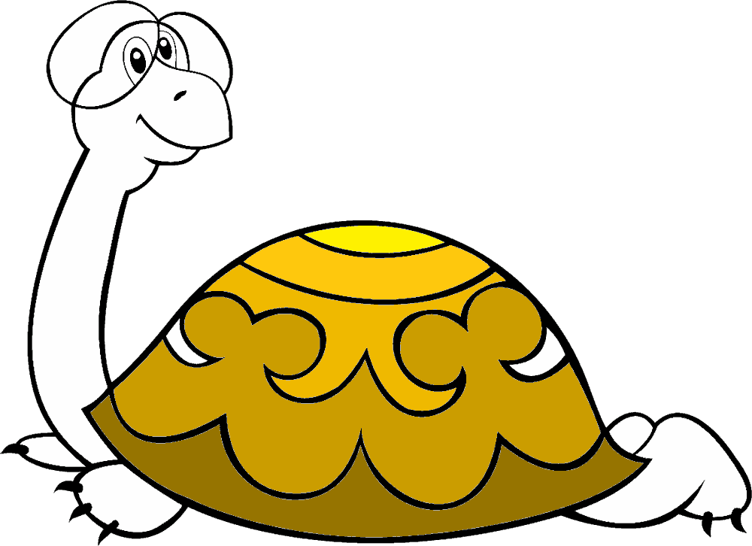
кол…сница
е
и

Slide 8
расч…щать
е
и

Slide 9
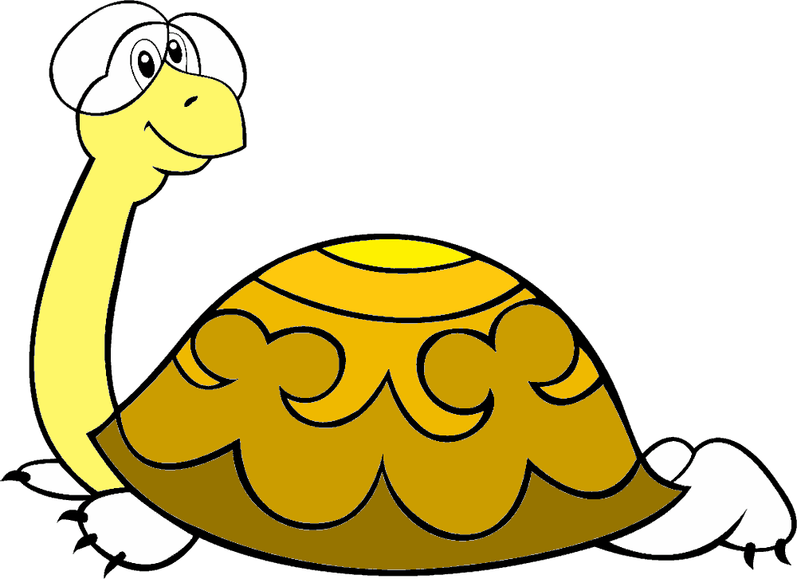
ув…рять
е
и

Slide 10
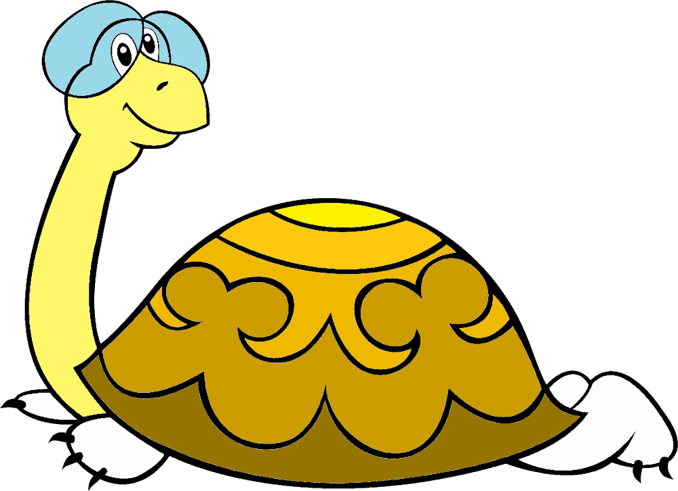
зм…иный
е
и

Slide 11
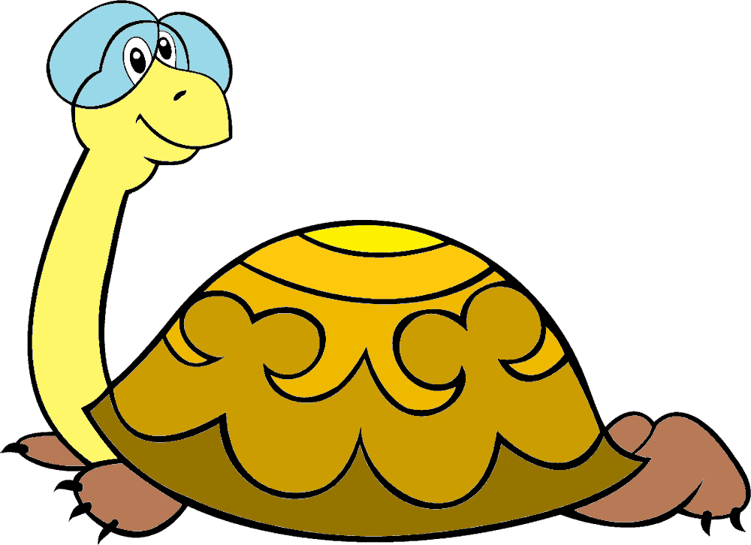
удл…нять
е
и

Slide 12
пот…плеть
е
и

Slide 13
Молодец!

Slide 14
Источники:
https://www.google.ru/search?newwindow=1&tbm=isch&source=univ&sa=X&ei=2DPaU6nwHcP8ygO_oIEg&ved=0CCYQsAQ&b- фон
https://www.google.ru/webhp?source=search_app&gfe_rd=cr&ei=3DTaU_qsBM-ANNvzgVg&gws_rd=ssl#neww- раскраска

